Slide 1
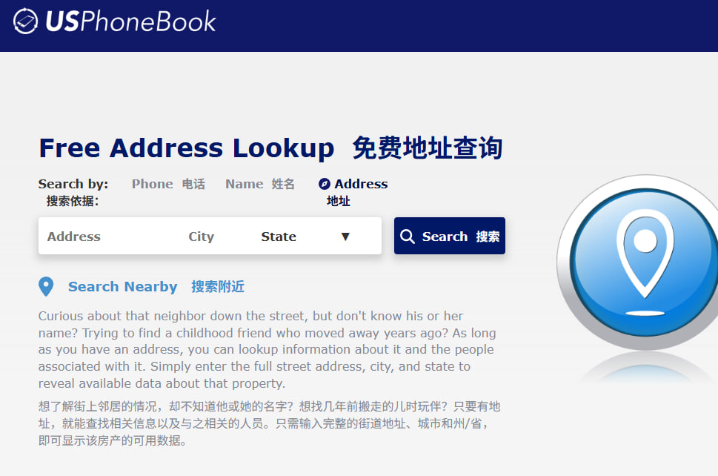
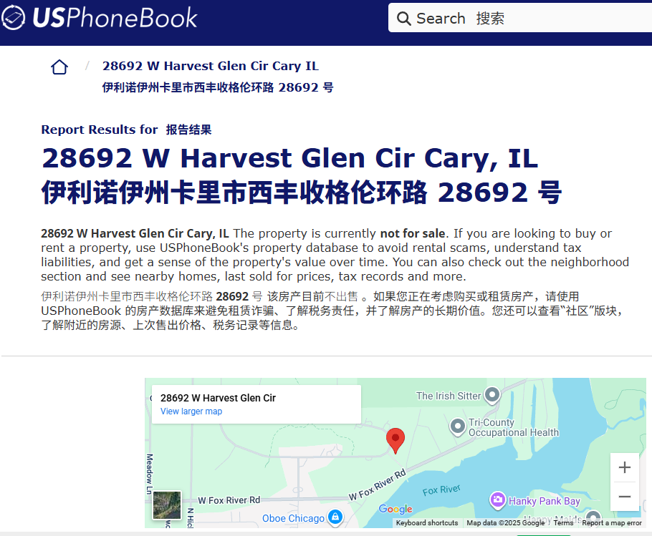
首先使用BT浏览器打开网址 https://www.usphonebook.com/ 进入此界面

Slide 2
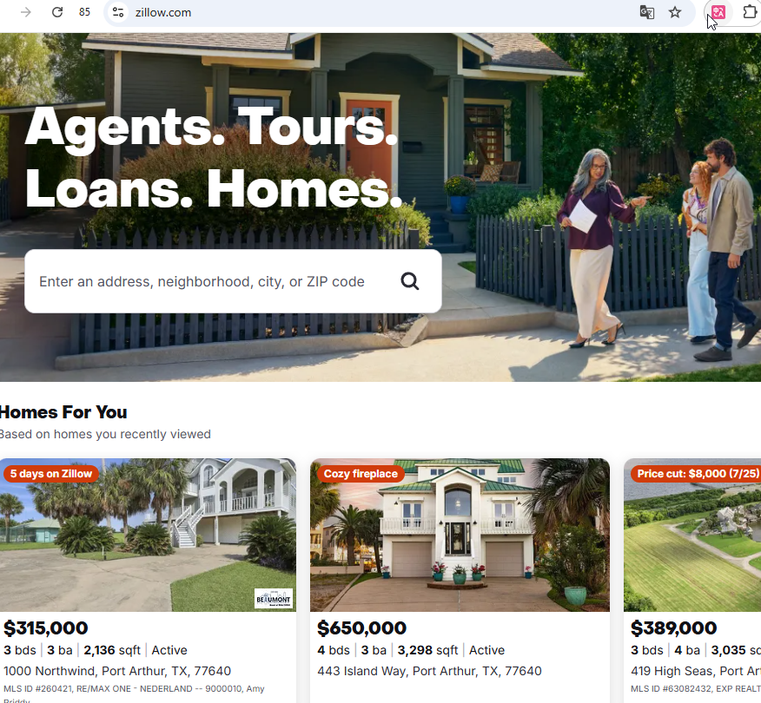
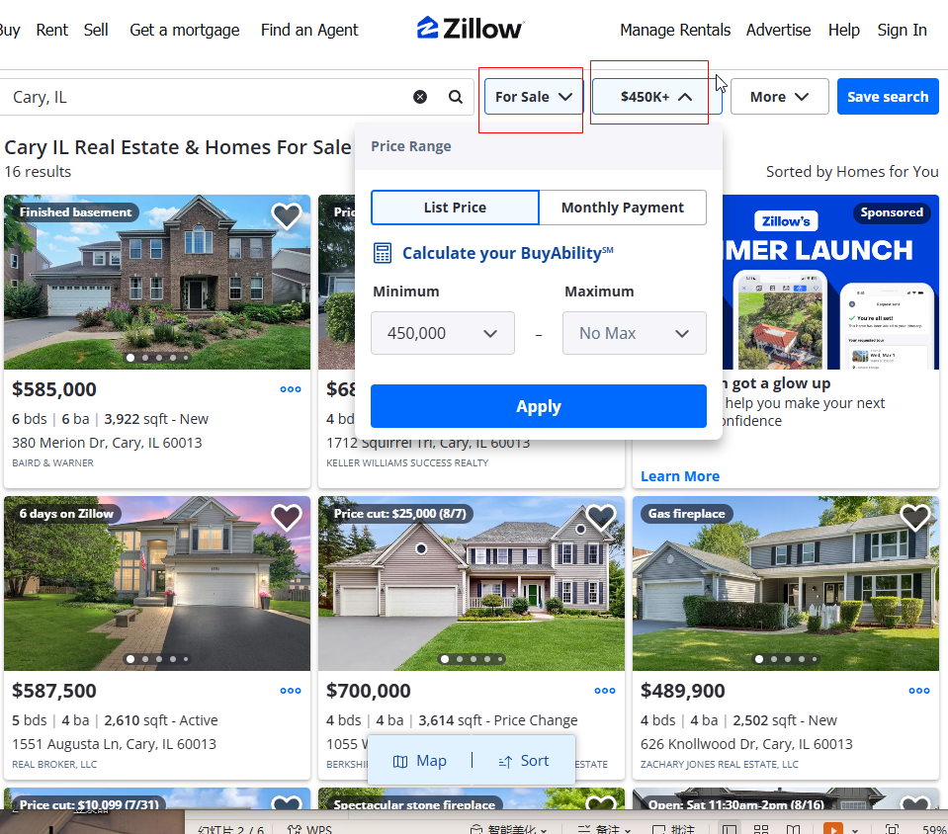
在BT浏览器打开网址https://www.zillow.com/ 进入此页面，在搜索框输入一个地区地址。查询到当前地区的房屋出售情况，选着待售或售出，设置房产价格。

Slide 3
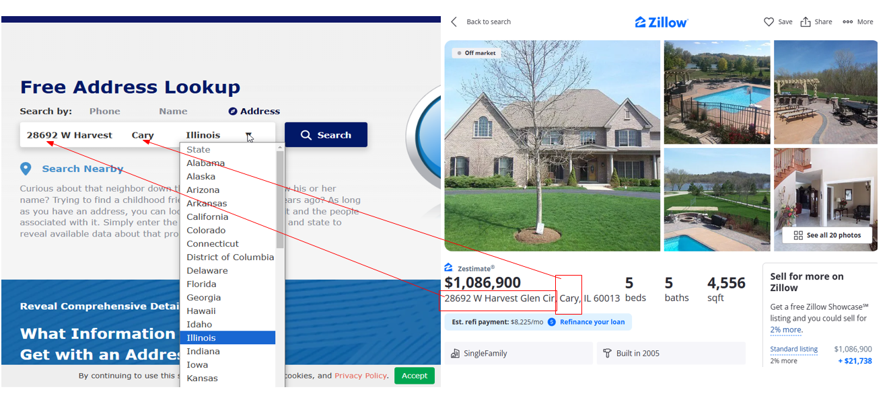
选着目标房产，将具体地址复制进对于位置进行搜索

Slide 4
进入搜索页面后可以看见当前房屋是否出售。

Slide 5
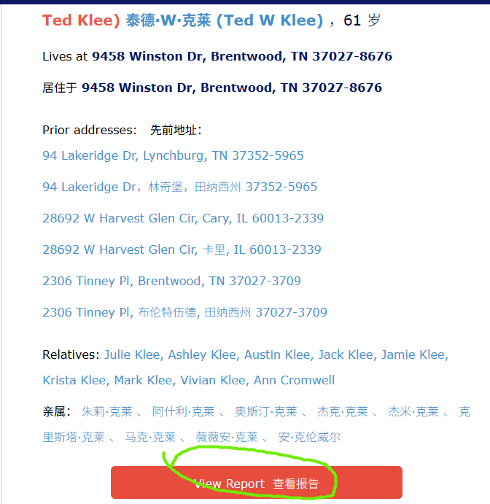
往下滑动，可以看见房产当前住户，或者以前在此房产住过的人，点击查看报告可以看见当前用户的一些具体信息。最好选择合适的年龄段群体

Slide 6
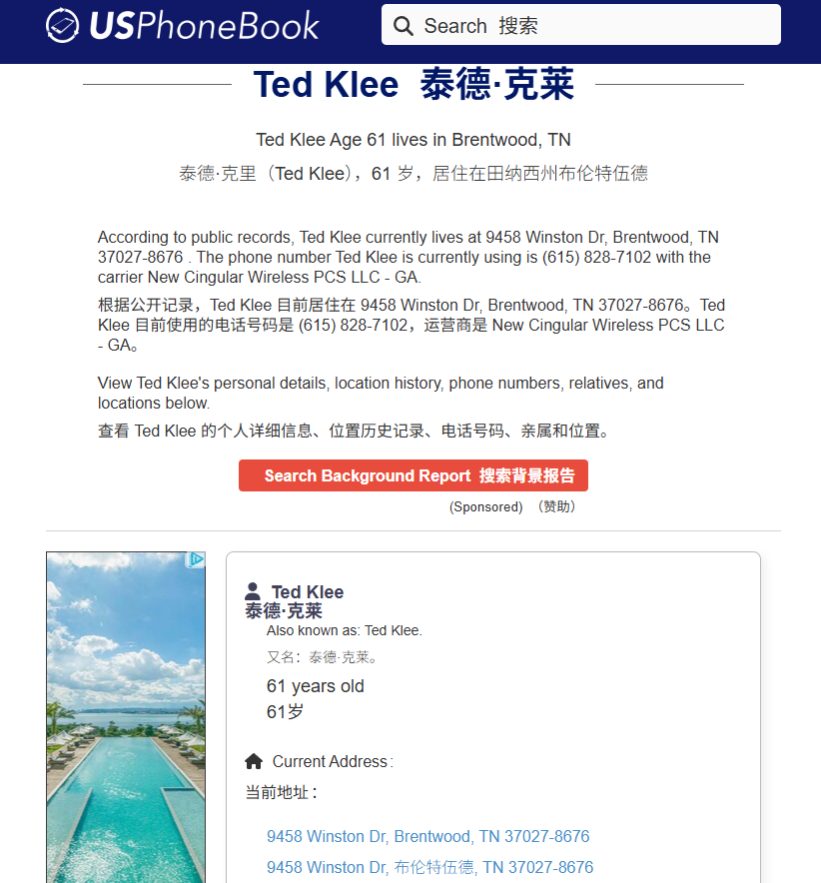
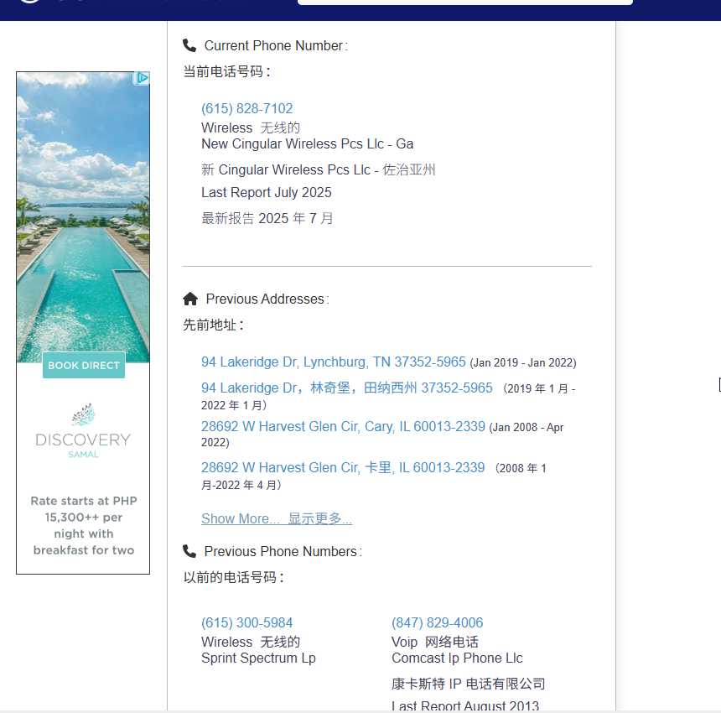
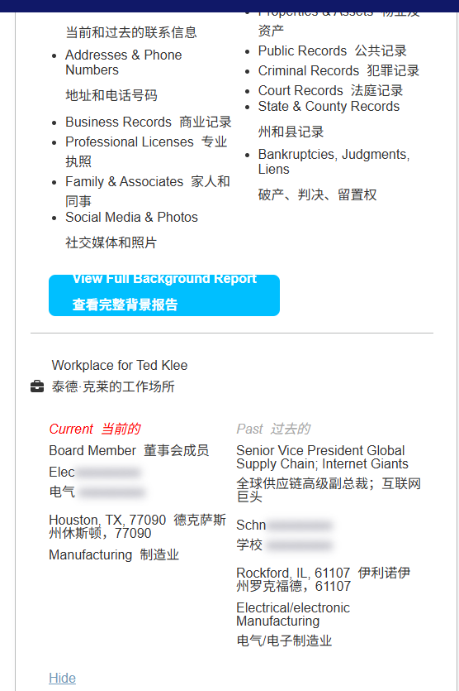
在此可以看见用户的当前住址什么时候开始住在这里的时间，以前的居住地和具体时间。也可以查询到用户当前手机号码和以前使用过的号码。往下有一些具体信息用户当前工作和场所. 选择自己想要的信息进行保存手机号码、住址、年龄、工作等

